Slide 1
Project: Bookstore

Slide 2
Giảng viên hướng dẫn: TS Nguyễn Hồng Phương​ ​
Thành Viên Nhóm:​
Dương Ngọc Sơn​
Đỗ Thị Hải​
Trần Thương​
Phạm Văn Hưng​
​
Project:​ Website bán sách

Slide 3
NỘI DUNG TRÌNH BÀY​
0
1
Giới thiệu đề tài
0
2
Qui trình thực hiện
0
3
Mô tả trang web
0
4
Kết luận

Slide 4
1. Giới thiệu đề tài
A. Chủ đề : Trang web mua sách online
B. Đối tượng : Tất cả mọi người
C. Môi trường : Chạy trên Xampp

Slide 5
2.QUY TRÌNH THỰC HIỆN
Idea
1
4
experiment
Front End
(Thương + Hải)
2
5
Finish
Back End (Sơn + Hưng)
3

Web

Slide 6
Ngôn ngữ và công cụ sử dụng
Hệ quản trị cơ sở dữ liệu
MySQL
Ngôn ngữ lập trình​
PHP
Công cụ lập trình sử dụng
Sublime Text
Xampp
Tài liệu tham khảo
Vietjack.com
W3schools.com
Code của các anh chị khoá trước

Slide 7
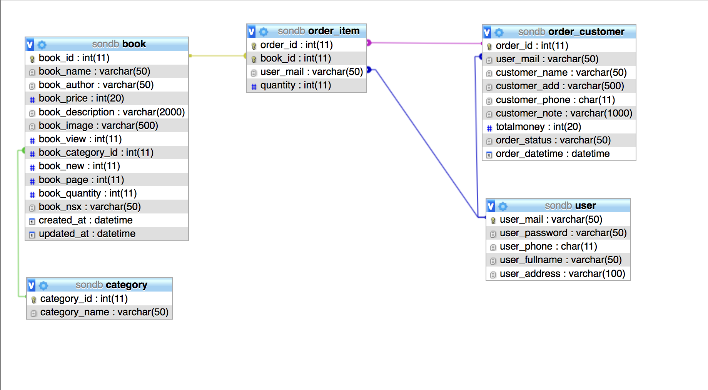
Thiết kế cơ sở dữ liệu​

Slide 8
3. Mô tả trang web
Quản trị viên:
Xem, sửa, thêm sách
Xem và sửa trạng thái đơn hàng
Xem và xoá tài khoản người dùng
Khách hàng:
Đăng nhập, đăng kí
Xem thông tin sách
Mua sách

Slide 9
4. Kết luận
A
B
Kết quả đạt được
Kết quả chưa đạt được
+ Hiểu được những vấn đề và khó khăn gặp phải khi thiết kế xây dựng cơ sở dữ liệu
+ Xây dựng được hệ cơ sở dữ liệu về quản trị website bán hàng
+ Cơ sở dữ liệu vẫn còn thiều nhiều do chưa đủ thời gian nhập thêm, lượng dữ liệu còn ít
+ Giao diện đơn giản, chưa thực sự băt mắt
+ Chức năng đơn giản chưa có thật nhiều tính năng phức tạp hơn
C
C
Yêu cầu tương lai
Yêu cầu tương lai
+ Xây dựng hệ thống cơ sở dữ liệu đầy đủ hơn, hoàn thiện hơn,
+ Nâng cao tốc độ xử lý và hiệu năng của hệ thống
+ Tăng cường an toàn và bảo mật
+ Mở rộng hệ thống: liên kết với các hệ thống quản lý khác như quản lý chi phí, quản lý nhân sự…
Cải tiến giao diện

Slide 10
Thank You!

